Slide 1
Stručné představení (aktivit) OHK Olomouc
PhDr. Radim Kašpar, MBA www.hkol.cz
25. 06. 2024 - Tripartita www.facebook.com/OHKOlomouc

Slide 2
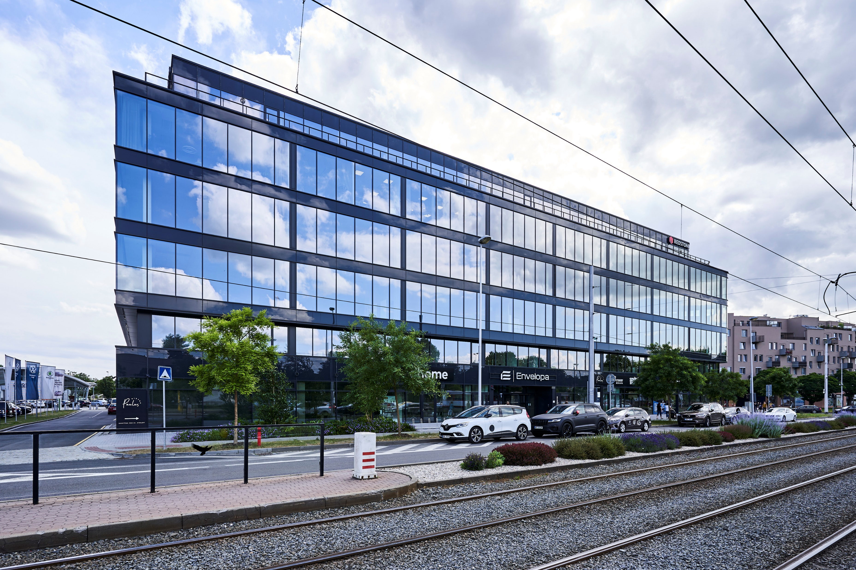
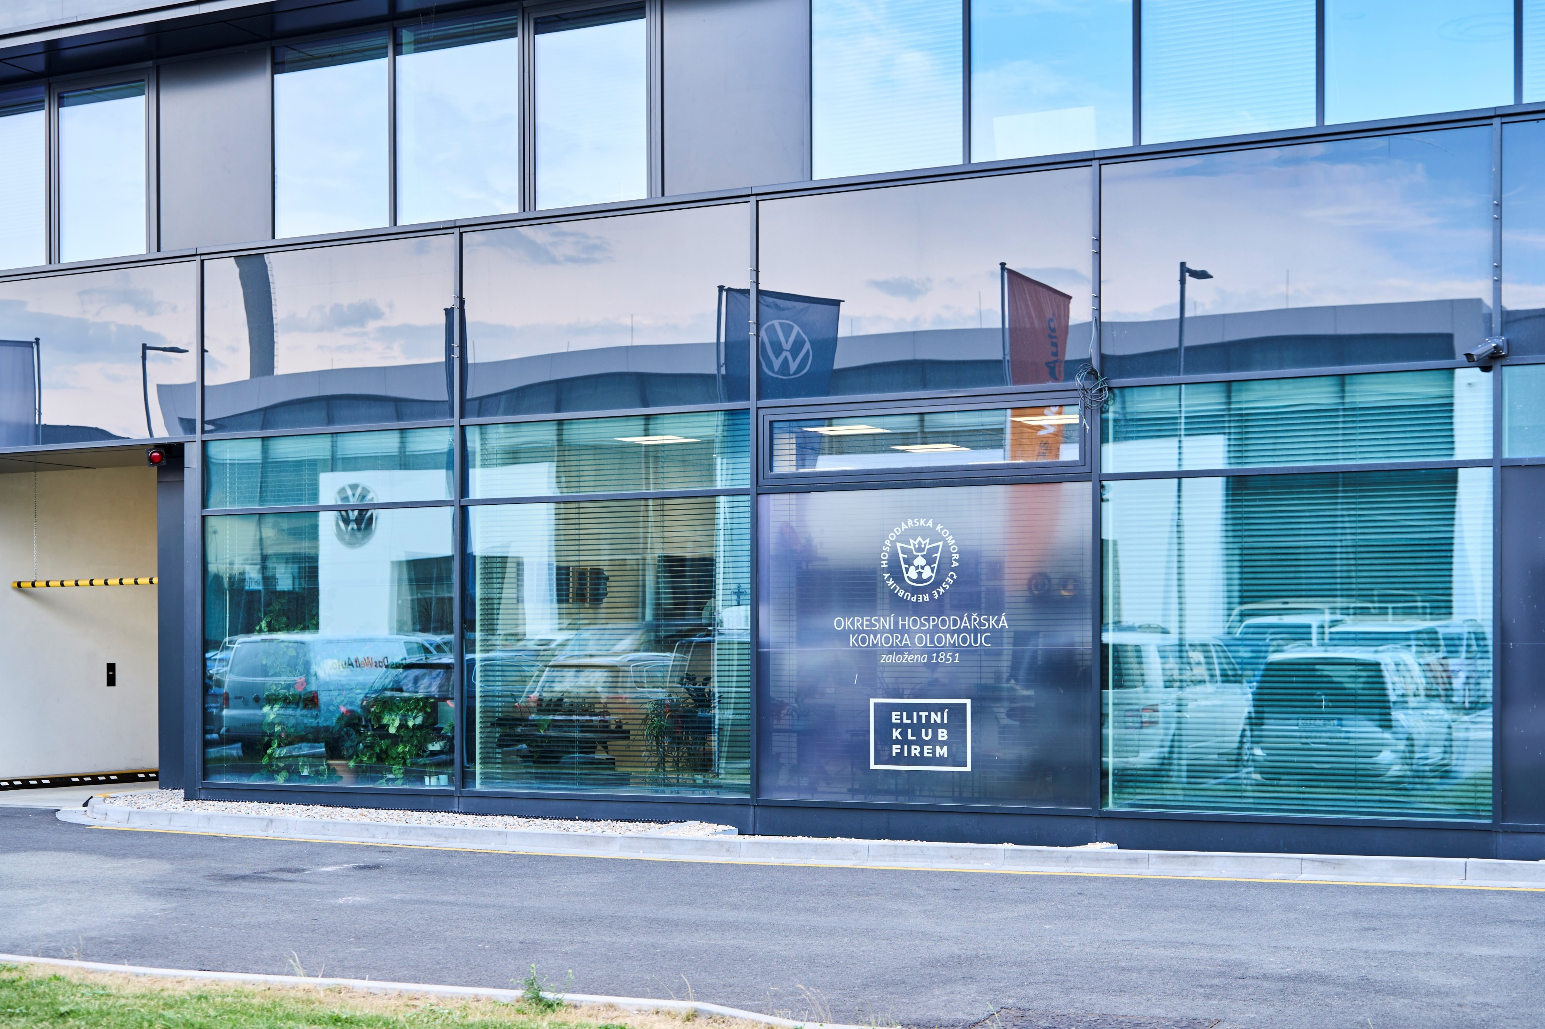
O nás

Slide 3
O nás
OHK Olomouc – již od roku 1851, novodobě od roku 1993.
Zákon – ale „nespadáme pod stát“
Jsme profesní a servisní organizace.
Prosazujeme zájmy podnikatelů a poskytujeme servis.
V okrese (a okolí) cca 270 členů, v ČR přes 17 tis. členů.

Slide 4
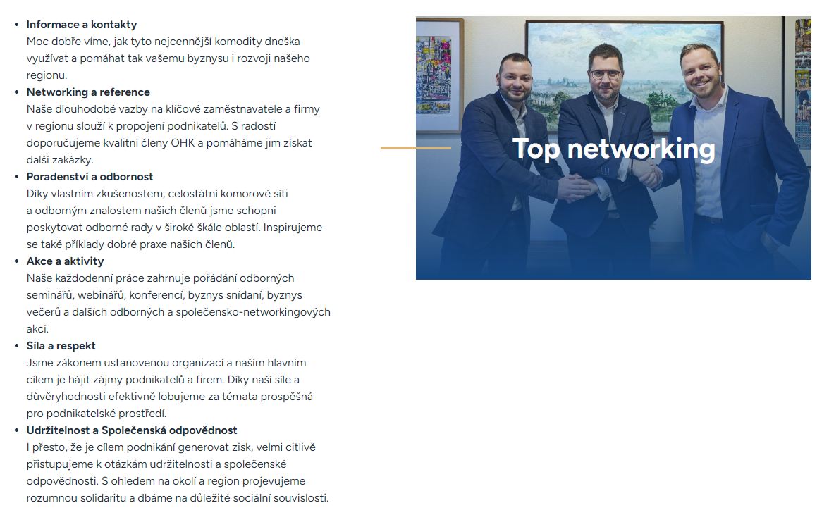


Slide 5
O nás
OHK Olomouc je velmi aktivní na poli lokálního marketingu, PR. Specializuje se primárně na aktivní networking a je dávána za vzor ostatním komorám napříč ČR.
V našich aktivitách usilujeme o budování kvalitních a dlouhodobých vazeb a k tomuto využíváme také veškeré marketingové a komunikační nástroje.
Klademe důraz na propojování aktérů a znalost byznysového i politického prostředí.
Zakládáme si na vzájemné důvěře, garanci 100% kvality a individuálním přístupu ke každému partnerovi, jeho potřebám a prioritám. Poskytujeme širokou paletu služeb.

Slide 6
O nás
Mezi našimi členy naleznete největší zaměstnavatele, ale i střední a malé firmy, živnostníky, technicky zaměřené střední školy a další organizace.

Slide 7
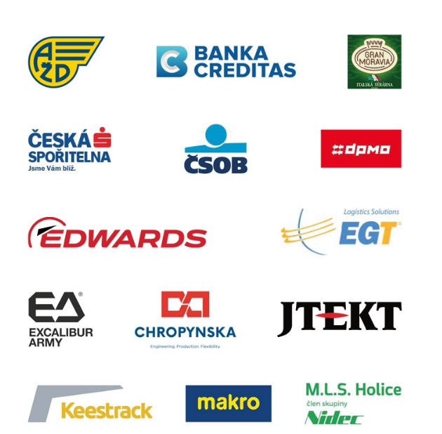

Ilustrační náhled našich největších členů

Slide 8
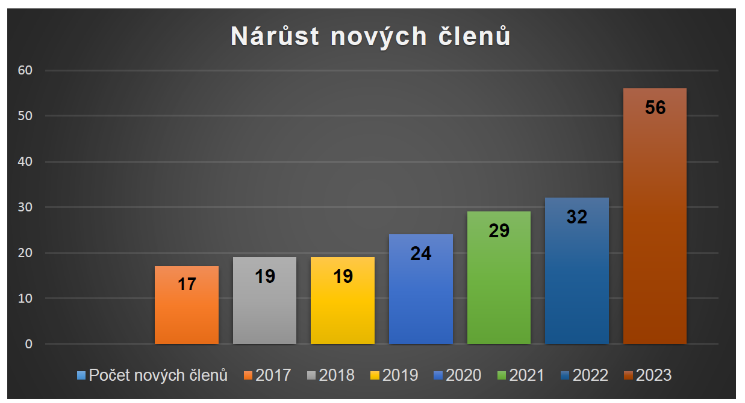

Slide 9
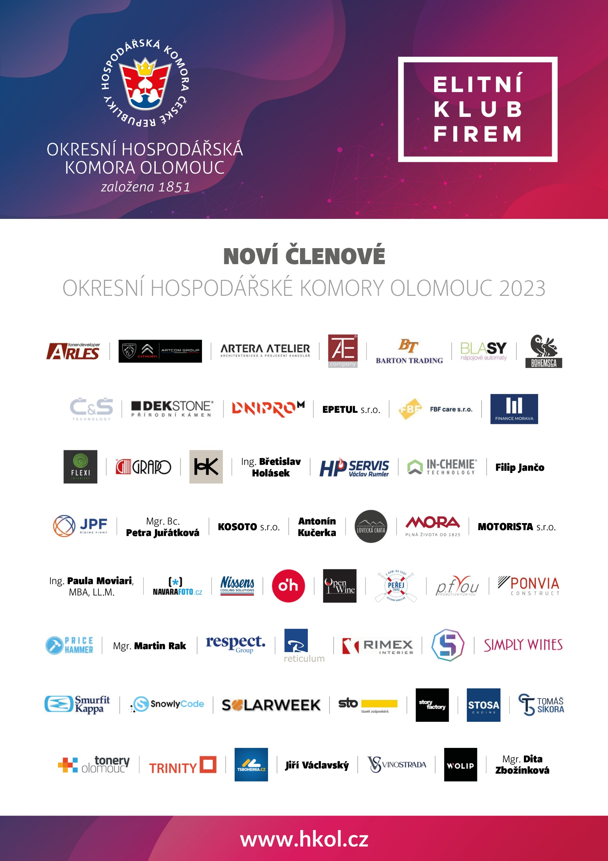

Slide 10


Slide 11
Informační servis
Networking
Poradenský servis
Marketingový servis
Vzdělávací servis
Eventový servis
Poskytujeme firmám a podnikatelům:

Slide 12
Podpora podnikavosti
Podpora technických oborů
Krajská rada pro inovace
Řídící výbor SMART region
Dopravní obslužnost a infrastruktura
Lobbying
Exportní poradenství
Právní servis
Ale samozřejmě také další témata jako například:
CSR

Slide 13
Akce:
Odborného / vzdělávacího charakteru
Společensko - networkingové

Slide 14
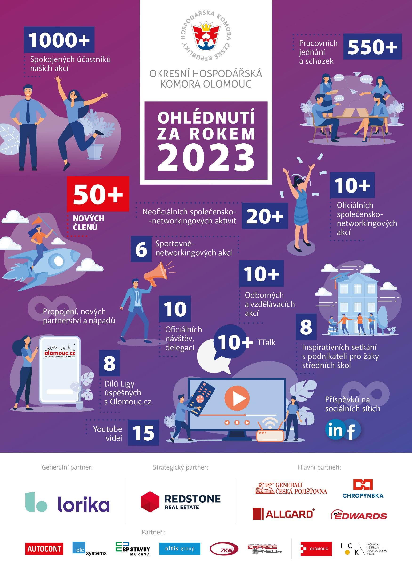

Slide 15
Naše akce ½ 2024
Winter cup
Den otevřených dveří OHK
Setkání velkých členů
Rakouský večer ve Floře
HR Klub I
Na pivo s komorou U Anči
Italské jaro se Simply Wines
Byzyns večer ve Veteran areně
Investiční večer v ArtCom group
Den (polo)otevřených dveří v Chropyňské
Ladies club
Zábavné rodinné odpoledne na Lovecké chytě
Konference Olomouc mezi minulostí a budoucností III
Golf s HK ČR
Sranda zápas na Andrově stadionu
Gentlemen´s club HR klub II

Slide 16
Další aktivity
Rada hospodářské a sociální dohody
Krajská rada pro inovace (a návazné aktivity na Inovační centrum Olomouckého kraje
Řídící výbor Smart region OK
Komise rady města Agendy 21 a Smart City
Regionální stálá konference – Zaměstnanost
Průmyslová rada pro oblast vzdělávání Informatika (Univerzita Palackého)
Úzká spolupráce s Moravskou vysokou školou Olomouc, o.p.s.
Krajský akční plán rozvoje vzdělávání Olomouckého kraj
Implementace krajského akčního plánu Olomouckého kraje
Schvalovací výbor Nadačního fondu Veolia a další…

Slide 17
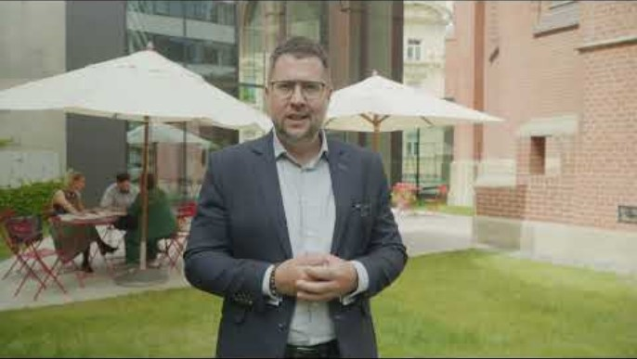
Olomouc mezi minulostí a budoucností – květen 2024

Slide 18
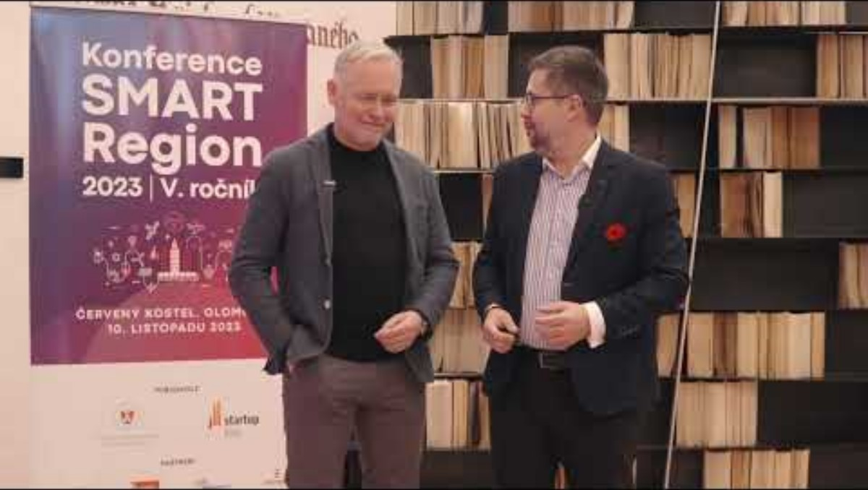
Konference SMART Region – listopad 2023

Slide 19
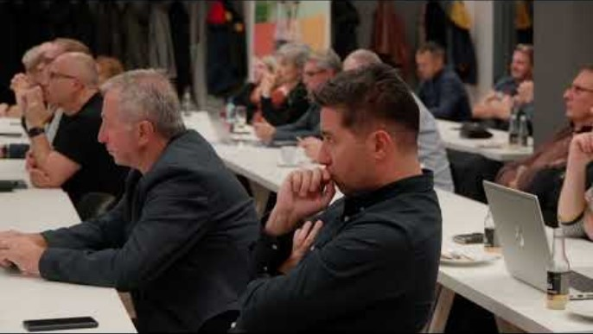
Olomoucké dopravní fórum – listopad 2023

Slide 20
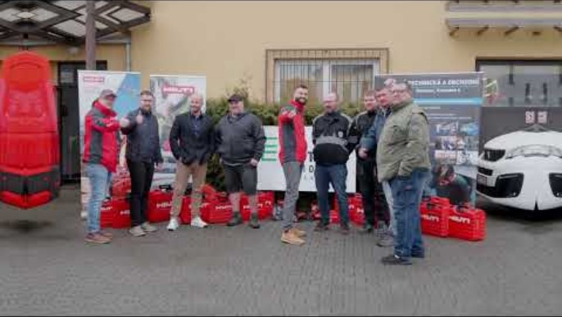
Podpora technického vzdělávání

Slide 21
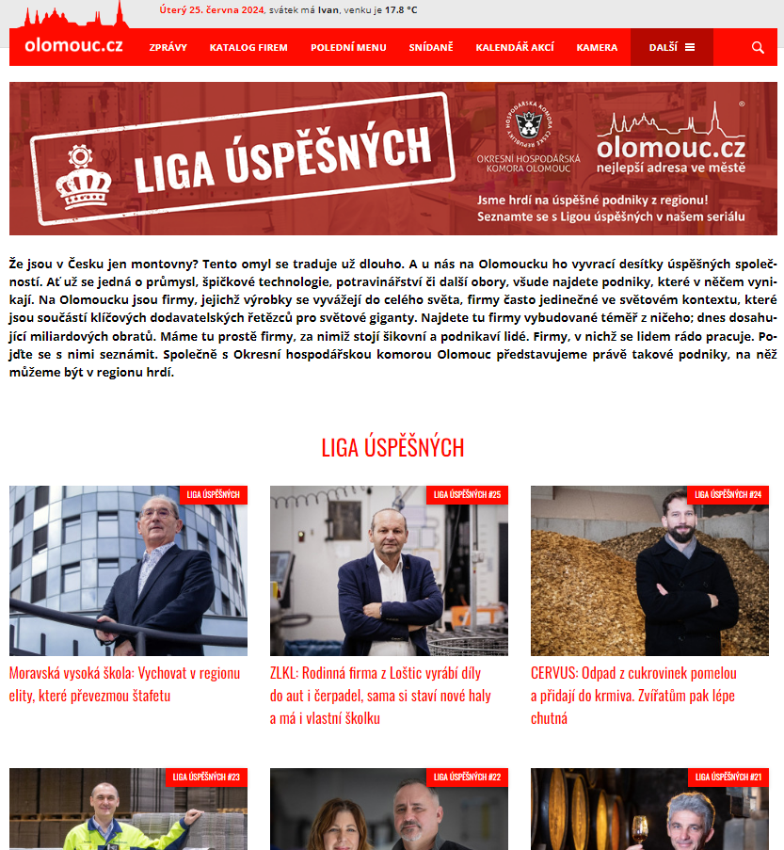

Slide 22
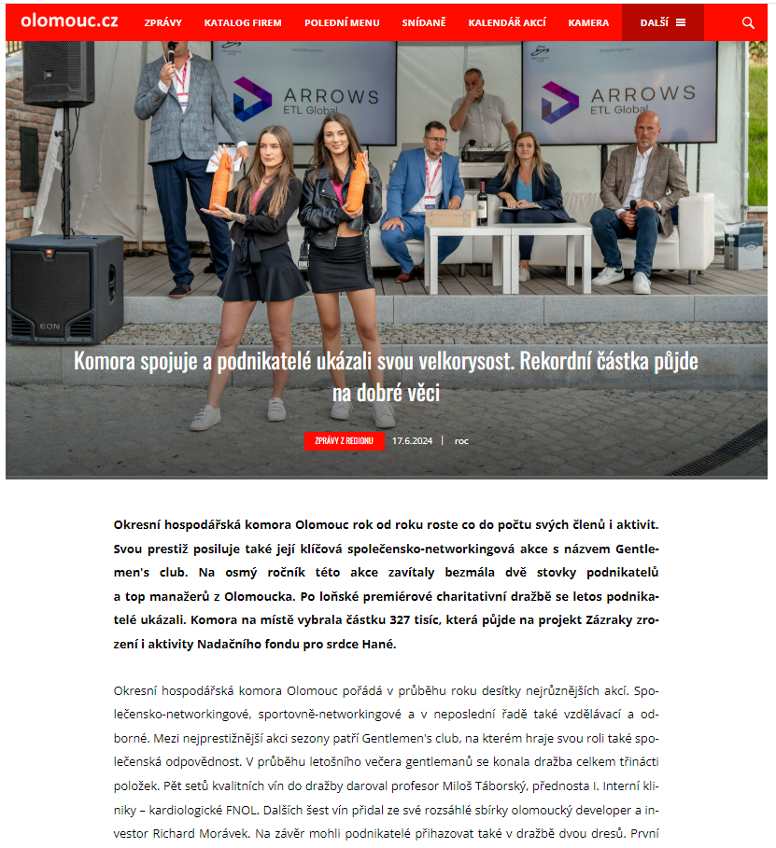

Slide 23

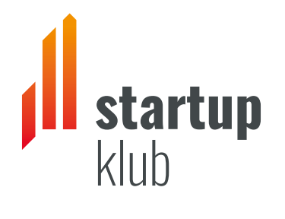
Aktivity v rámci Sdružení Olomouckých architektů a stavitelů
Aktivity v rámci Startup Klubu

Slide 24
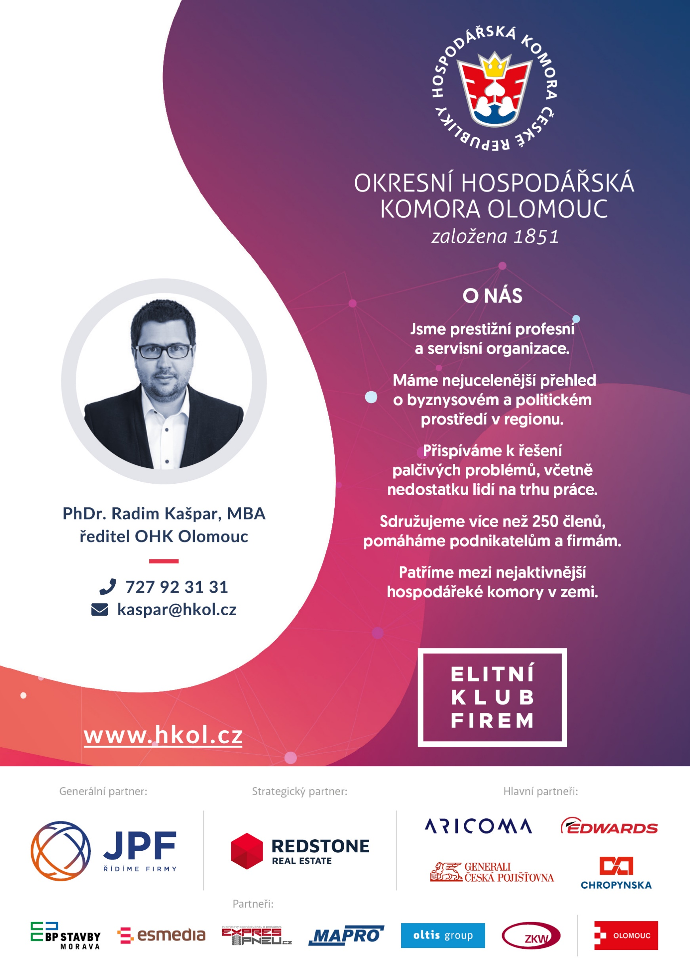
Neváhejte nás kdykoliv kontaktovat, rádi se o naší spolupráci pobavíme.

